Slide 1
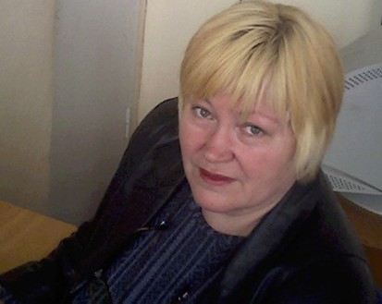
Галина Малик. “Пригоди Алі”
Спеціалізована школа I-III ступенів з поглибленим вивченням української мови та літератури міста Києва № 273
2012

Slide 2
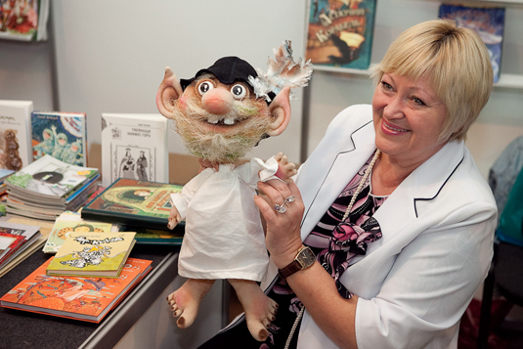
Про письменницю
Українська письменниця Галина Малик народилася 12 серпня 1951 року у Бердянську. 1964 року сім'я переїхала в селище Середнє на Ужгородщині. Закінчила філологічний факультет Ужгородського державного університету у 1980.
Вона - член Національної спілки письменників України (з 1991). Заступник голови Асоціації творчих жінок Закарпаття «Нова форма», з 2005 р. – голова оргкомітету щорічної книжкової виставки-ярмарку «Ужгородський книжковий Миколай».
Видала 52 книжки для дітей — поезію, прозу, переклади. Збірку сонетів, переклади з болгарської. Укладач кількох антологій закарпатської літератури ХХ ст. (зокрема, поезії та дитячої літератури).

Slide 3
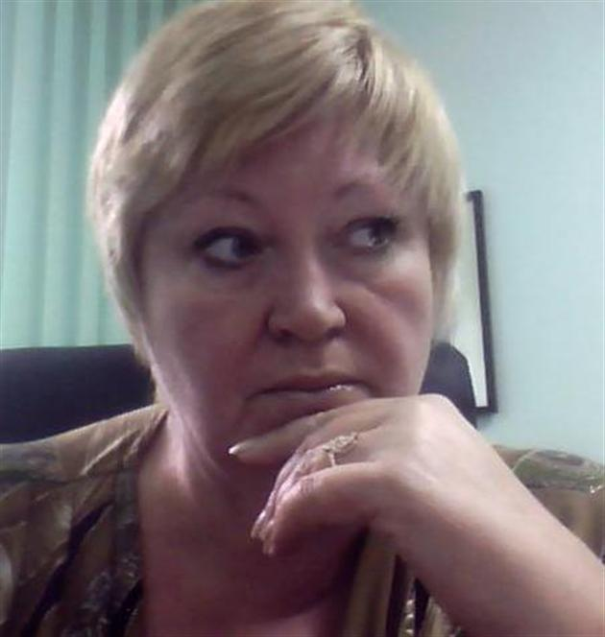
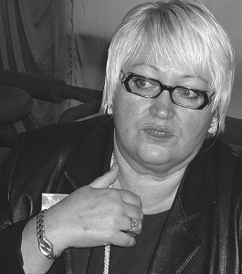
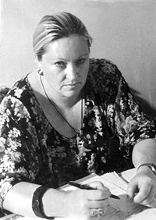
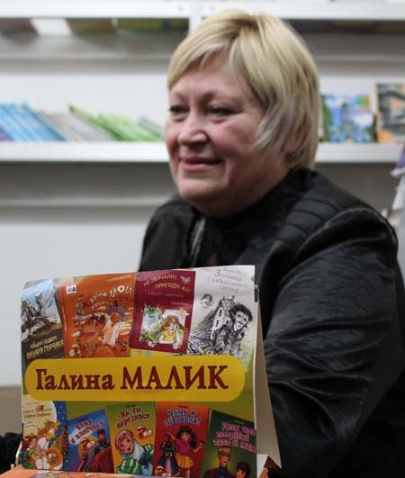
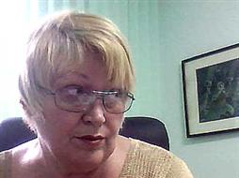
Вона:
Лауреат премії журналу «Перець» за кращі вірші для дітей за 1987 р.
Лауреат премії ім. Олександра Копиленка (1988) обласного конкурсу «Від Кирила та Мефодія – до наших днів» у номінації «Література для дітей» (2000).
Отримала першу премію Міжнародного книжкового ярмарку в Києві «Книжковий сад» у номінації «Світ дитини» за книжку «Злочинці з паралельного світу» (2002).
Отримала премію книжкової виставки «Ужгородський книжковий Миколай» у номінації «Найрезонансніший автор року» (2002).
Лауреат літературної премії ім. Лесі Українки (2003).
Має спеціальний диплом Міжнародної книжкової ярмарки у Києві «Книжковий сад» за книжку «Злочинці з паралельного світу-2» (2004).

Slide 4
Основні твори Галини Малик
Страус річкою пливе (1984), «Веселка»
Неслухняний дощик (1986). «Карпати»
Знає Вітя все на світі (1988), «Веселка»
Даніїл Хармс. Я тепер автомобіль.(Передмова, переклад з російської Галини Малик,1990), «Веселка»
Незвичайні пригоди Алі в країні Недоладії. (1991), «Веселка»
Мій срібний князю… Сонетна поема. (2001), «Закарпаття»
Злочинці з паралельного світу.(2001), «Світ»
Злочинці з паралельного світу −2.(2003), «Світ»
Пригоди Алі в країні Недоладії (1990), «Теза» 2006
Подорож Алі до країни сяк-таків (1997), «Теза» 2007
Злочинці з паралельного світу (2001), «Теза» 2008
Злочинці з паралельного світу — 2 (2003), «Теза» 2007
Пригода в зачарованому місті (2005), «Підручники і посібники»
Сміятись заборонено (2005), «Зелений пес»
Принцеса Мішель і король Грифаїни" (2006), «Книжковий Хмарочос».
Принцесса Мишель и король Грифаины (рос.мовою).(2006), «Книжковий Хмарочос».
Як ти народився (2006), «Книжковий Хмарочос»
Для чого потрібні тато й мама.(2006), «Книжковий Хмарочос»
Чому я хлопчик.(2006), «Книжковий Хмарочос»
Чому я дівчинка. (2006) «Книжковий Хмарочос»
Вуйко Йой і Лишиня (20(2006),07),
Мандри і подвиги лицаря Горчика. (2009), «Аверс»
Третя подорож Алі (2008), «Теза» 2010
Незвичайна книжка. (2010), «Карпати»
Абра&кадабра.(2011), «Ліра»
Забавлянки (2011), «Видавництво Старого Лева»
Вуйко Йой і Страшна Велика Кука (2011), «Грані-Т»
Бешкетні вірші. (2011), «А-БА-БА-ГА-ЛА-МА-ГА»
Неймовірні історії. Вибране. (2012), «Карпати»
Бабусина книжка.(2012), «Видавництво Старого Лева»

Slide 5
Її трилогія про пригоди Алі
Пригоди Алі в країні Недоладії (1990), «Теза» 2006
Подорож Алі до країни сяк-таків (1997), «Теза» 2007
Третя подорож Алі (2008), «Теза» 2010.

Slide 6
“ Пригоди Алі в країні Недоладії ”
Жила собі дівчинка Галинка, яку всі називали Алею. Вона ніколи нічого не доводила до кінця. "Те, що їй клали на тарілку, вона недоїдала. Те, що давали пити - не допивала. Почне малювати - кине, бо набридло. Почне щось ліпити з пластиліну - кине, бо нудно. Почне вишивати - кине, бо нецікаво. Навіть заплестися їй ні разу не вдавалось до кінця. Заплете одну кіску, а за другу не береться. Так і ходить цілий день - одна коса заплетена, друга - ні. Через це з нею завжди траплялися якісь неприємності". Ось і цього разу Аля не закінчила вишивку для бабусі і потрапила в країну... Недоладію, в якій живуть усі недороблені справи. Деякі з них Аля відразу впізнала, бо це були її недороблені справи. А бездушний Недочеревик, гасаючи по світу, усі ці справи збирає. Також у цій країні живуть король Недороль, Недопопелюшка, Недоштанько, Недокватирка та усякі інші недо... А заправляє усіма справами в Недоладії Перший Недорадник, в якого немає... голови. Недочеревик уже взявся переселяти у Недоладію живих людей. І першою з них стала Аля. Чого тільки не довелось перетерпіти дівчинці у цей незвичній країні. Її навіть було засуджено до страти. У Недоладії Аля зрозуміла, що все треба доводити до кінця, як написано в інструкції по перенесенню з Недоладії: "І до-роби! І до-пиши! І до-почни! І не-лиши!" Аля хоче швидше повернутися додому. Адже їй потрібно виконати дуже відповідальне завдання: сказати багатьом дітям про те, як важливо доводити до кінця будь-яку розпочату роботу.

Slide 7
За повісті «Незвичайні пригоди Алі в країні Недоладії» у 1988 році Галині Малик було присуджено премію імені О. Копиленка. З незвичайними пригодами Алі, невгамовної героїні цих повістей, уже познайомились юні читачі Іспанії, Італії, Франції, Німеччини та інших країн.

Slide 8
“ Подорож Алі до країни сяк-таків ”
Виявляється, Недоладія не одна така дивна. Біля неї розташована країна сяк-таків, про яку йде мова у другій повісті збірки "Подорож до країни сяк-таків". На відміну від Недоладії мешканці цієї країни усякі справи доводять до кінця. Але... абияк. Особливість цієї країни у тому, що її кожна шпаринка забита паперами. Бо сяк-таки - жителі країни - усі як один, схожі між собою. І зовні, і у справах. Вони пишуть усілякі довідки, інструкції, ябеди. Навіть дійшло до того, що один сяк-так склав інструкцію до пиріжків з капустою. А править країною королева Сяк Такева. За її вказівкою, як тільки в країні з'явиться якийсь талант, його відразу ж закопують у землю. От сюди і потрапив третьокласник Сашко разом зі своїм талантом - Конструктором. Як же це трапилось? Сашко сяк-так склав конструктор. І ось тепер мусить по-перше: відшукати і повернути собі свій талант, по-друге: повернутись назад у свій клас. Але зробити це дуже непросто. Адже навкруги стільки перешкод. Як от сяк-таки зі своїми безкінечними ябедами, Байдик з байдиками, Прокурорський Кріт. Потрібен помічник, а ним стає дівчинка Аля, яка побувала в Недоладії і знає, як поводитись у таких дивних країнах.

Slide 9
Третя подорож Алі
“Аля з Сашком схопили одне одного за руки. Отже, Перший Недорадник знов опинився в країні Недоладії! І тепер у нього є голова! І тепер потрапити до його рук? — значить ніколи не повернутися додому!..” Які пригоди чекають на Алю? Хто і кого переможе цього разу, читайте в новій подорожі Алі.

Slide 10
Трилогію про пригоди Алі можна купити і прослухати в аудіоформаті.

Slide 11
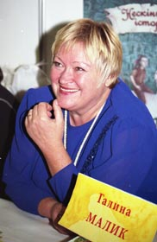
Галина Малик про cвій твір
« “Аля” писалась на одном дыхании. Именно тогда моя месячная вторая дочурка поменяла день и ночь — ночью гуляла. Я гуляла с ней и писала, потому что больше никто не отвлекал. А прообраз был передо мною — моя шестилетняя старшая дочь. Путь этой повести-сказки к читателю был на удивление счастливым — ее сразу начал частями печатать журнал «Барвінок», а пока она там где-то с полгода печаталась, ее заметили в издательстве «Веселка». Редакция игровых изданий выпустила одноименный комикс. И московский журнал «Миша» тоже заметил, а он тогда издавался за рубеж на семи языках. Вот так «Аля» вышла в переводах на английском, немецком, французском, итальянском, испанском, венгерском и русском языках. Вскоре «Веселка» издала повесть-сказку отдельным изданием, а два года назад уже в издательстве «Закарпаття» вышло еще одно переиздание, но уже с продолжением Алиных приключений — в стране Сяк-таков. »

